Slide 1
Wahrscheinlichkeit und Statistik für Business und Datenforschung
Teil 1: Daten

Slide 2
Einführung

Slide 3
Wahrscheinlichkeit und Statistik
Statistik ist die mathematische Wissenschaft hinter dem Problem “was kann ich über eine Population wissen, wenn es mir nicht möglich ist, jedes Mitglied zu erreichen?”
Notes:
Statistics is the mathematical science behind the problem “what can I know about a population if I’m unable to reach every member?”

Slide 4
Wahrscheinlichkeit und Statistik
Wenn wir die Größe jedes Bewohners Australiens messen könnten, dann könnten wir eine Aussage über die durchschnittliche Größe der Australier zum Zeitpunkt unserer Messung treffen.
Hier kommt das Thema Stichproben ins Spiel.
Notes:
If we could measure the height of every resident of Australia, then we could make a statement about the average height of Australians at the time we took our measurement.
This is where random sampling comes in.

Slide 5
Wahrscheinlichkeit und Statistik
Wenn wir eine vernünftig große Stichprobe an Australiern nehmen und deren Größe messen, dann können wir statistische Rückschlüsse für die Gesamtbevölkerung Australiens daraus ziehen.
Wahrscheinlichkeiten helfen uns dabei, zu wissen, wie sicher wir in unserer Annahme sein können.
Notes:
If we take a reasonably sized random sample of Australians and measure their heights, we can form a statistical inference about the population of Australia.
Probability helps us know how sure we are of our conclusions!

Slide 6

Beispiel PARSHIP
„Alle 11 Minuten verliebt sich ein Single über PARSHIP“
Frage: Sind das gute oder
nicht so gute Neuigkeiten?

Slide 7
Beispiel PARSHIP
PARSHIP hatte 5 Mio. Nutzer beim Start dieser Werbung
Wenn sich alle 10 Minuten zwei von denen verlieben und diese durch zwei neuen Singles ersetzt werden, dann sind die Chancen das sich ein zufälliger Single verliebt 2% für jedes Jahr.
Das heißt die Wahrscheinlichkeit KEINEN Partner über PARSHIP zu finden liegt bei 98%.

Slide 8
Beispiel PARSHIP Erläuterung
Wenn sich alle 10 Minuten zwei Singles verlieben, dann passiert das 6 mal pro Stunde, 144 mal am Tag oder 52.560 mal pro Jahr.
Die Wahrscheinlichkeit dass du der Nutzer bist der den Partner aus den 52.560 findet ist 2 zu 5.000.000 (=2/5.000.000 = 0.0000004)!
Oder wenn man das gesamte Jahr betrachtet (2/5.000.000)* 52.560 = 0.021 (=2,1 %)
Antwort: nicht so gut...

Slide 9
Daten

Slide 10
Was sind Daten?
Daten = die gesammelten Beobachtungen, die wir über etwas haben.
Daten können kontinuierlich sein:
„Wie verhält sich der Aktienkurs?„
oder kategorisch:
"Welches Auto hat die beste Reparaturhistorie?"
Notes:
Alter
Geschlecht
Farbe
Data = the collected observations we have about something.
Data can be continuous: "What is the stock price?"
or categorical: "What car has the best repair history?"

Slide 11
Warum Daten wichtig sind
Sie helfen uns die Dinge zu verstehen, wie sie sind:
"Welche Beziehungen bestehen zwischen zwei Ereignissen?"
„Müssen Menschen, die einen Apfel am Tag essen, weniger häufig zum Arzt als solche, die das nicht tun?"
Notes:
Stock price von agrar firmen mirt dem Wetter
Dass im Sommer mehr leute fliegen als im winter
Helps us understand things as they are:
"What relationships if any exist between two events?"
"Do people who eat an apple a day enjoy fewer doctor's visits than those who don't?"

Slide 12
Warum Daten wichtig sind
Sie helfen uns, zukünftiges Verhalten vorherzusagen, um Geschäftsentscheidungen zu treffen:
"Basierend auf der Klick-Historie, welche Werbung bringt diesen Nutzer am ehesten auf unsere Seite?"
Notes:
Basierend auf den log files und umgebungsdate neiner maschien können wir vorhersagen wann sie sauffallen wird um rechtzeigt die Teile auszutasuchen und großere Stillstände unserer Produktion zu verhindern
einer
Helps us predict future behavior to guide business decisions:
"Based on a user's click history which ad is more likely to bring them to our site?"

Slide 13
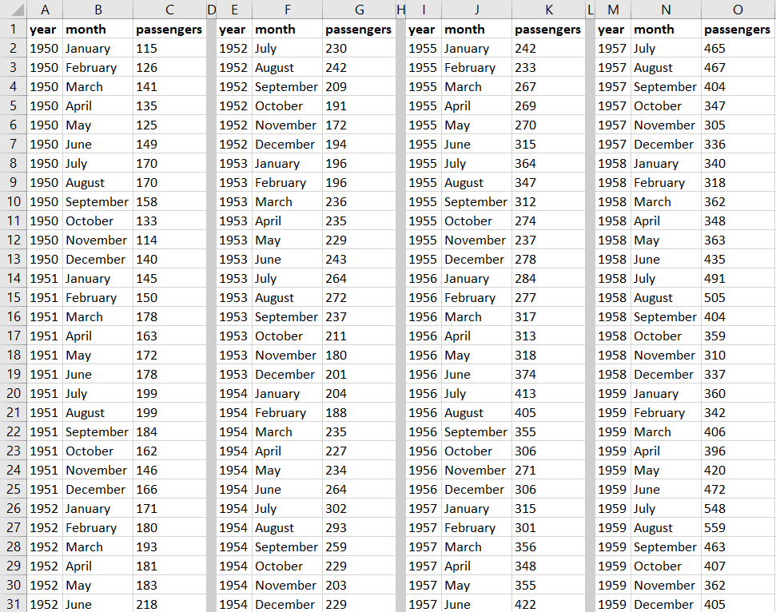
Datenvisualisierung
Eine Tabelle:
Es kann hier nicht viel heraus gelesen werden
Notes:
Not much can be gained by reading it

Slide 14
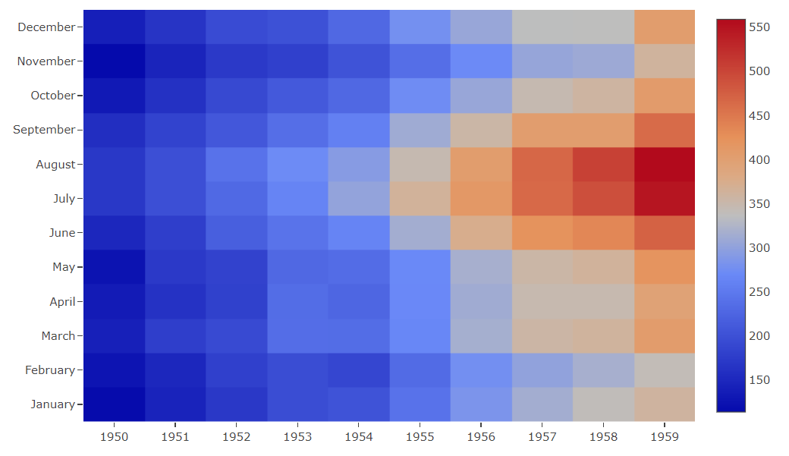
Datenvisualisierung
mit einer Grafik vergleichen:
Flüge
Die Grafik zeigt zwei unterschiedliche Trends auf: eine Zunahme der Fluggäste im Laufe der Jahre und eine größere Anzahl von Passagieren, die in den Sommermonaten fliegen.
Notes:
This plots the flights data as a heatmap.
######
The graph uncovers two distinct trends - an increase in passengers flying over the years and a greater number of passengers flying in the summer months.

Slide 15
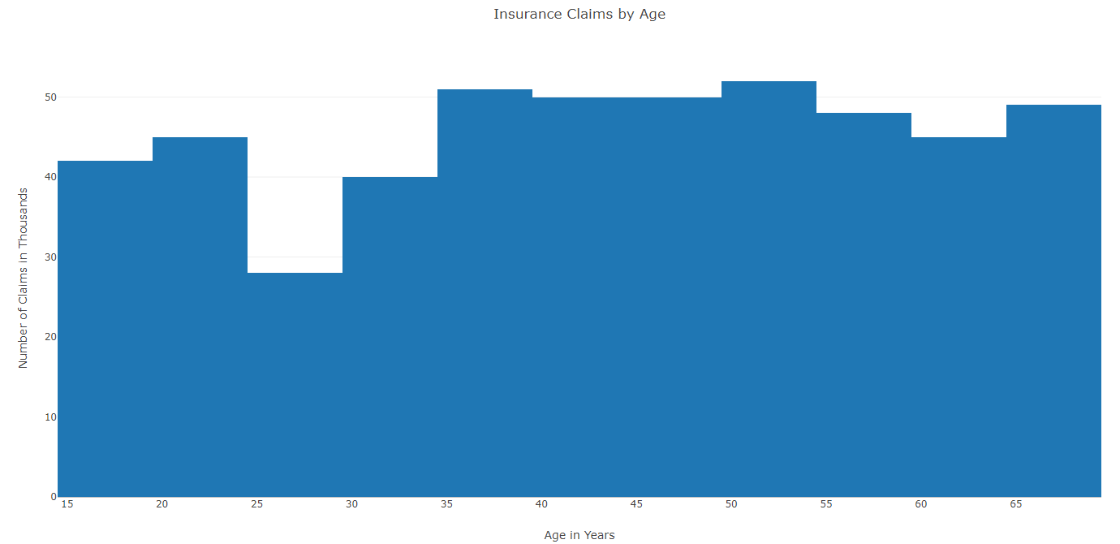
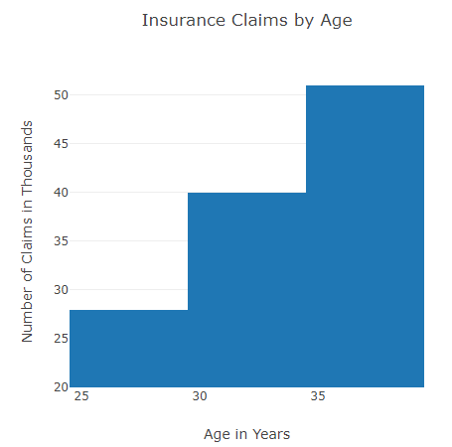
Darstellungen kritisch analysieren
Grafiken können irreführend sein:
Notes:
A common error is to misrepresent the scale of the axes on a graph. Histograms for example are useful for comparing relative frequencies of data - they show not only that one range is greater than another but how much greater. And yet a subtle change can skew the interpretation.
The first graph shows an alarming increase in insurance claims with age. Apparently more than twice as many 30-34 year-olds file claims as 25-29 year-olds. However if we fix the problem with the y-axis scale and zoom out to include the full range of licensed drivers we see a much different result!
BTW, this is fake data; we used a random number generator to get it.
########
Graphs can be misleading:

Slide 16
Datenmessung

Slide 17
Ebenen der Datenmessungen
Nominal
Vordefinierte Kategorien
Können nicht sortiert werden
Klassifikationen von Tieren (Säugetiere, Fische, Reptilien)
Augenfarbe (Blau, Grün, Braun)
Notes:
Nominal
Predetermined categories
Can’t be sorted

Slide 18

Ebenen der Datenmessungen
Ordinal
Können sortiert werden
Sind nicht skalierbar
Meinungsumfragen
Notes:
Schule Grundschule, Hauptschule, Realschule, Gymnasium ,Universität
Ordinal
Can be sorted
Lacks scale

Slide 19
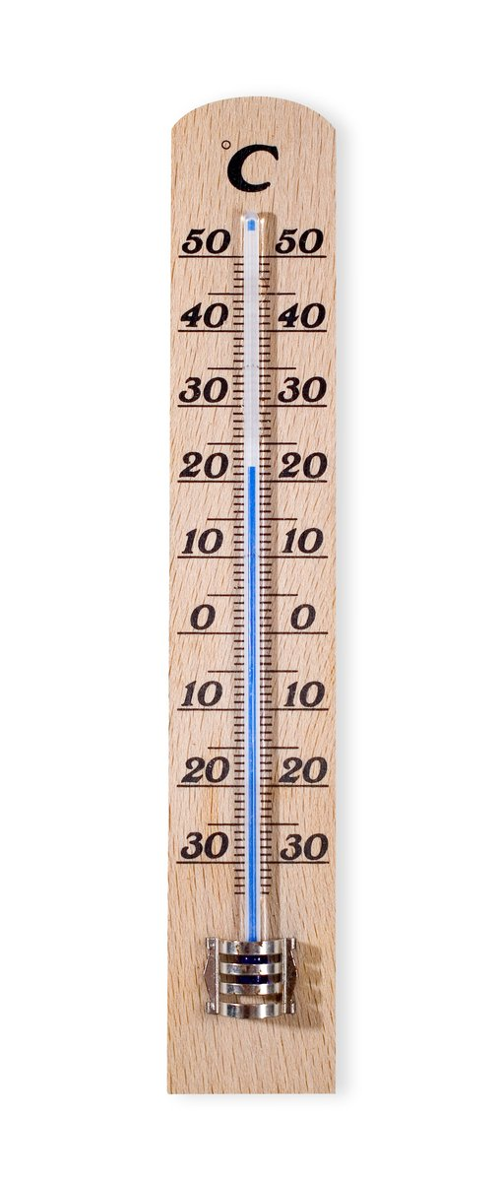
Ebenen der Datenmessungen
Intervall
Skalierbar
Fehlender “Null”-Punkt
20°C ist nicht “doppelt so heiß” wie 10°C
Temperatur
Notes:
NOTE: Interval measurement is seldom used, as most continuous quantities we measure (profits, time) do have a zero point, and can be compared as a ratio.
$99 in profits is 10% more than $90 in profits, but 20°C is not "twice as hot" as 10°C.
#############
Interval
Provides scale
Lacks a “zero” point
20° isn’t "twice as hot" as 10°

Slide 20
Ebenen der Datenmessungen
Verhältnis (Ratio)
Die Werte haben einen echten “Null”-Punkt
Die Werte können negative sein
Alter, Gewicht, Gehalt, Entfernungen
Notes:
Any time you can say that one value is “10% more” than another, you’re working with ratio level measurement. This includes time, profit/loss, and can include negative values.
############
Ratio
Values have a true zero point
Values can be negative

Slide 21
Population vs. Stichprobe
Population = jedes Mitglied einer Gruppe
Stichprobe = eine Auswahl von Mitglieder, welche aufgrund von Zeit und Ressourcen zur Messung herangezogen werden
Notes:
Wahlumfragen Deutschland -> Wahlbrechitgen z.B. 500
Population = every member of a group
Sample = a subset of members that time and resources allow you to measure

Slide 22
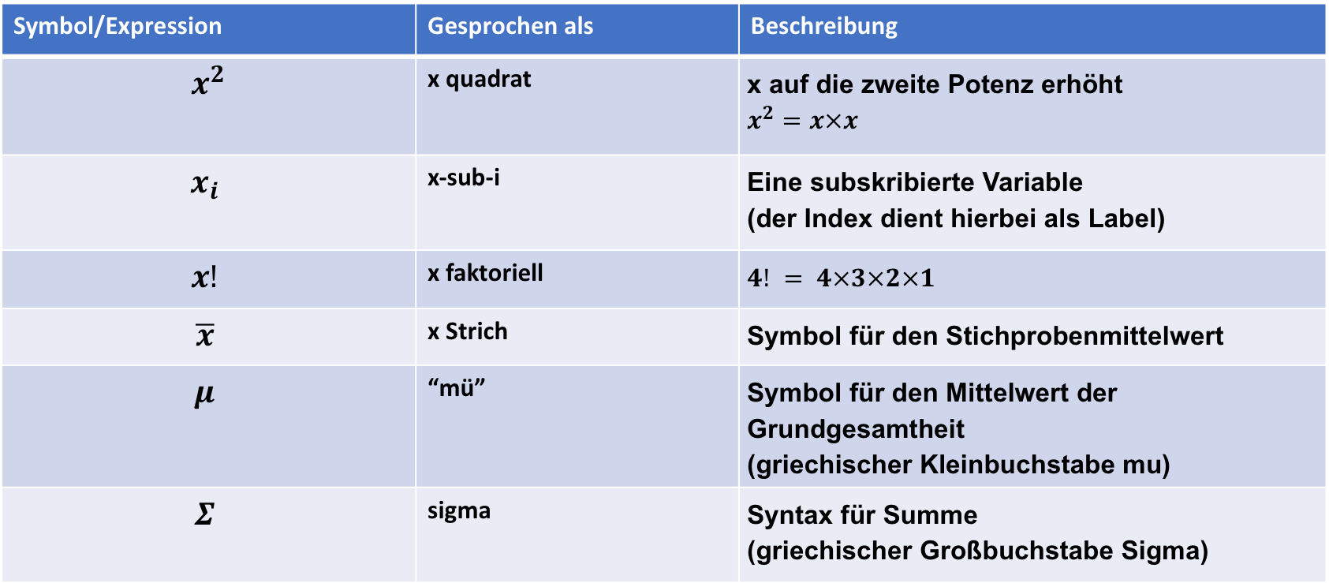
Mathematische Symbole & Syntax
Symbol/Expression | Gesprochen als | Beschreibung
$$x^{2}$$ | x quadrat | x auf die zweite Potenz erhöht $$x^{2}=x×x$$
$$x_{i}$$ | x-sub-i | Eine subskribierte Variable (der Index dient hierbei als Label)
$$x!$$ | x faktoriell | $$4! = 4×3×2×1$$
$$\overline{x}$$ | x Strich | Symbol für den Stichprobenmittelwert
$$μ$$ | “mü” | Symbol für den Mittelwert der Grundgesamtheit (griechischer Kleinbuchstabe mu)
$$Σ$$ | sigma | Syntax für Summe (griechischer Großbuchstabe Sigma)
Notes:
$$x^{2}$$
x squared
x raised to the second power $$x^{2}=x×x$$
$$x_{i}$$
x-sub-i
a subscripted variable (the subscript acts as a label)
$$x!$$
x factorial
$$4! = 4×3×2×1$$
$$\overline{x}$$
x bar
symbol for the sample mean
$$μ$$
“mew”
symbol for the population mean (Greek lowercase letter mu)
$$Σ$$
sigma
syntax for writing sums (Greek capital letter sigma)

Slide 23

Exponenten
$$x^{5}=x × x × x × x × x$$
1 2 3 4 5
Beispiel: $3^{4}=3 × 3 × 3 × 3=81$
Notes:
$$x^{5}=x×x×x×x×x$$
1 2 3 4 5
EXAMPLE: $3^{4}=3×3×3×3=81$

Slide 24

Exponenten - Spezialfälle
$$x^{−3}=\frac{1}{x×x×x}$$
Beispiel: $2^{−3}=\frac{1}{2×2×2}=\frac{1}{8}=0.125$
$$x^{\left(\frac{1}{n}\right)}=\sqrt[n]{x}$$
Beispiel: $8^{\left(\frac{1}{3}\right)}=\sqrt[3]{8}=2$
Notes:
A negative exponent is just the reciprocal of a positive exponent
A fractional exponent considers the n^{th} root
#####################
$$x^{−3}=\frac{1}{x×x×x}$$
EXAMPLE: $2^{−3}=\frac{1}{2×2×2}=\frac{1}{8}=0.125$
$$x^{\left(\frac{1}{n}\right)}=\sqrt[n]{x}$$
EXAMPLE: $8^{\left(\frac{1}{3}\right)}=\sqrt[3]{8}=2$

Slide 25

Faktoren
$$x! =x×\left(x−1\right)×\left(x−2\right)×…×1$$
Beispiel: $6!=6×5×4×3×2×1=720$
Beispiel: $\frac{5!}{3!}=\frac{5×4×3×2×1}{3×2×1}=5×4=20$
Notes:
Factorials are used extensively when calculating probabilities involving combinations and permutations
##########
$$x! =x×\left(x−1\right)×\left(x−2\right)×…×1$$
EXAMPLE: $6!=6×5×4×3×2×1=720$
EXAMPLE: $\frac{5!}{3!}=\frac{5×4×3×2×1}{3×2×1}=5×4=20$

Slide 26
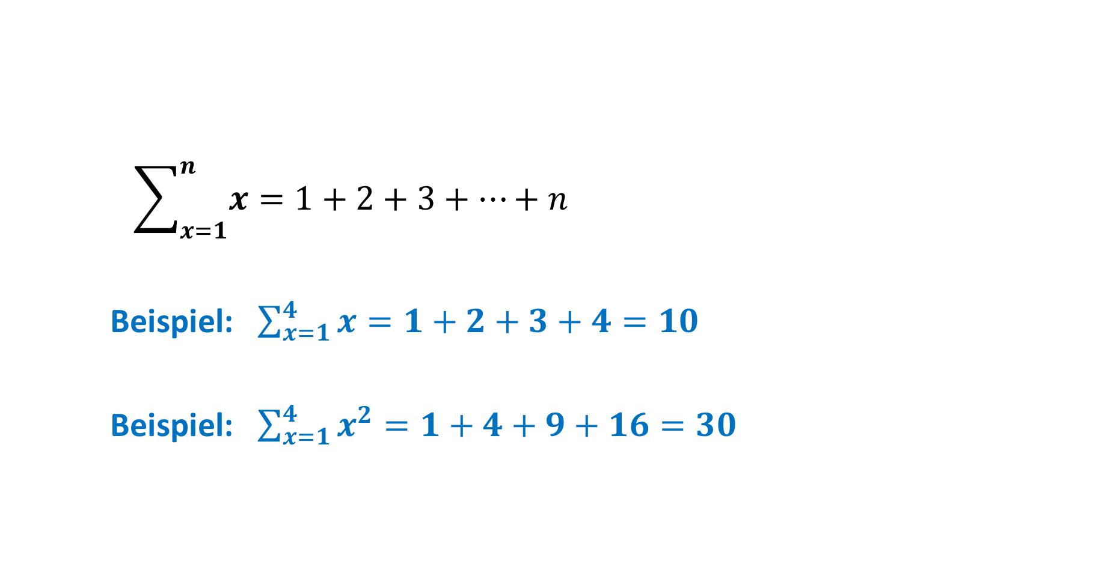
Einfache Summen
$$\sum_{x=1}^{n}{x}=1+2+3+…+n$$
Beispiel: $\sum_{x=1}^{4}{x}=1+2+3+4=10$
Beispiel: $\sum_{x=1}^{4}{x^{2}}=1+4+9+16=30$

Slide 27
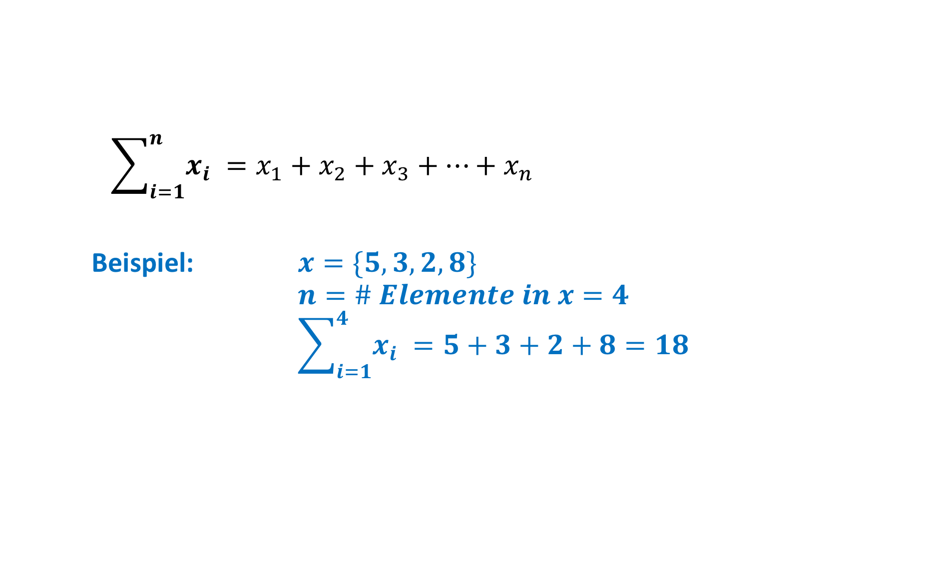
Reihensummen
$$\sum_{i=1}^{n}{x_{i}} =x_{1}+x_{2}+x_{3}+…+x_{n}$$
Beispiel: $x=\{5,3,2,8\}$
$$n=\# Elemente in x=4$$
$$\sum_{i=1}^{4}{x_{i}} =5+3+2+8=18$$
Notes:
Usually we want to add the members of a series

Slide 28

Beispielformel
Formel zur Berechnung des Mittelwerts einer Stichprobe:
$$\overline{x}= \frac{\sum_{i=1}^{n}{x_{i}}}{n}$$
Bitte lies dies laut durch:
"𝒙 Strich (das Symbol für den Stichprobenmittelwert) ist gleich der Summe (dargestellt durch den griechischen Buchstaben Sigma) aller 𝒙-sub-𝒊 Werte in der Reihe, da 𝒊 von 1 bis zur Zahl 𝒏 Punkte in der Reihe geteilt wird durch 𝒏. "
Notes:
“$x$ bar (the symbol for the sample mean) is equal to the sum (indicated by the Greek letter sigma) of all the $x$-sub-$i$ values in the series as $i$ goes from 1 to the number $n$ items in the series divided by $n$."

Slide 29
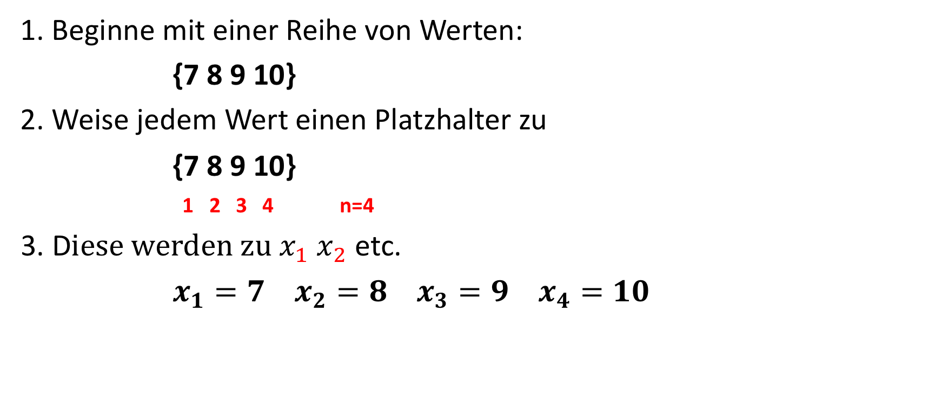
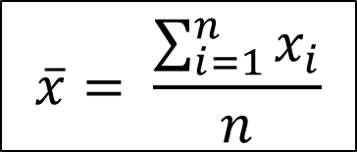
Beispielformel
$$\overline{x}= \frac{\sum_{i=1}^{n}{x_{i}}}{n}$$
1. Beginne mit einer Reihe von Werten:
{7 8 9 10}
2. Weise jedem Wert einen Platzhalter zu
{7 8 9 10}
1 2 3 4 n=4
3. D$iese werden zu x_{1}$ $x_{2}$ etc.
$x_{1}=7$ $x_{2}=8$ $x_{3}=9$ $x_{4}=10$
Notes:
1. Start with a series of values:
{7 8 9 10}
2. Assign placeholders to each item
{7 8 9 10}
1 2 3 4 n=4
3. These become $x_{1}$ $x_{2}$ etc.
$x_{1}=7$ $x_{2}=8$ $x_{3}=9$ $x_{4}=10$

Slide 30



Beispielformel
$$\overline{x}= \frac{\sum_{i=1}^{n}{x_{i}}}{n}$$
4. Setze nun diese in die Formel ein:
$$\overline{x}= \frac{\sum_{i=1}^{n}{x_{i}}}{n}=\frac{x_{1}+x_{2}+x_{3}+x_{4}…+x_{n}}{n}$$
$$= \frac{7+8+9+10}{4}$$
$$=\frac{34}{4}=8,5$$
Notes:
Mittelwert is 8,5

Slide 31
Zentrale Tendenz der Messgrößen

Slide 32
Datenmessgrößen
"Was war die durchschnittliche Rendite?"
Messgröße der zentralen Tendenz
"Wie weit vom Durchschnitt sind einzelne Werte abgewichen?"
Messgröße der Dispersion
Notes:
“What was the average return?”
Measures of Central Tendency
“How far from the average did individual values stray?”
Measures of Dispersion

Slide 33
Messgrößen der zentralen Tendenz (Mittelwert, Median, Modalwert)
Beschreibt die „Lokalisierung“ der Daten
Die "Form" der Daten kann nicht beschrieben werden
Mittelwert (mean) = "berechneter Durchschnitt"
Median = "mittlerer Wert"
Modalwert (mode) = „am häufigsten auftretender Wert"
Notes:
Describe the “location” of the data
Fail to describe the “shape” of the data
mean = “calculated average”
median = “middle value”
mode = “most occurring value”

Slide 34
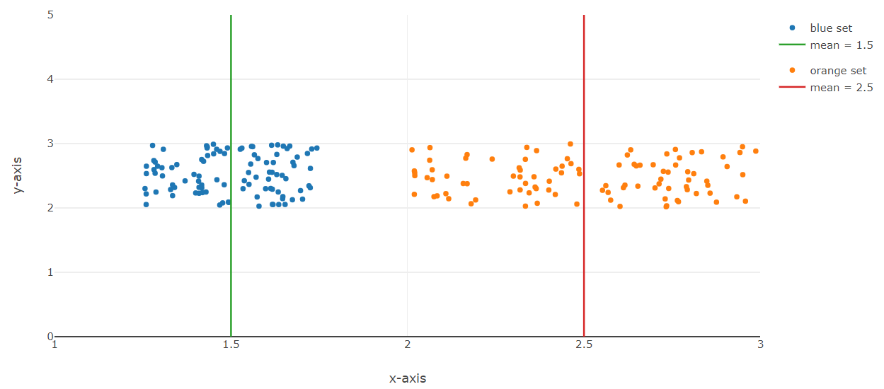
Mittelwert
Zeigt „wo“ sich die Daten befinden, nicht jedoch deren „Verteilung“
Notes:
Shows “location” but not “how spread out”

Slide 35
Median – ungerade Anzahl von Werten
9 10 10 11 13 15 16 19 19 21 23 28 30 33 34 36 44
33 9 10 19 10 44 11 16 19 21 23 13 28 30 34 36 15
Zuerst sortieren wir die Datenserie
Notes:
First, sort the series

Slide 36
Median – ungerade Anzahl von Werten
9 10 10 11 13 15 16 19 19 21 23 28 30 33 34 36 44
= 19

Slide 37
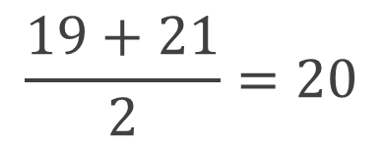
Median – gerade Anzahl von Werten
10 10 11 13 15 16 19 19 21 23 28 30 33 34 36 44
$$\frac{19+21}{2}=20$$

Slide 38
Mittelwert vs. Median
Der Mittelwert kann durch Ausreißer beeinflusst werden.
Der Mittelwert von {2,3,2,3,2,12} ist 4
Der Median beträgt 2,5
Der Median liegt viel näher bei den meisten Werten in der Serie!
Notes:
The mean can be influenced by outliers.
The mean of {2,3,2,3,2,12} is 4
The median is 2.5
The median is much closer to most of the values in the series!

Slide 39
Modalwert
10 10 11 13 15 16 16 16 21 23 28 30 33 34 36 44
= 16
Der Modalwert ist der am häufigsten vorkommende Wert
Er kann zum Beispiel bei der Betrachtung von “Gewichten” hilfreich sein
Notes:
Mode is the most frequently occurring value
Can be useful when considering “weights”

Slide 40
Messgröße Dispersion

Slide 41
Messgrößen der Dispersion/Streuungsmaß (Streuung, Varianz, Standardabweichung)
9 10 10 11 13 15 16 19 19 21 23 28 30 33 34 36 44
In diesem Beispiel ist der Mittelwert 22,25
Wie beschreiben wir, wie das Beispiel “verteilt” ist?
Notes:
In this sample the mean is 22.25
How do we describe how “spread out” the sample is?

Slide 42
Messgrößen der Dispersion/Streuungsmaß (Streuung, Varianz, Standardabweichung)
9 10 11 13 15 16 19 19 21 23 28 30 33 34 36 39
In diesem Beispiel ist der Mittelwert 22,25
Wie beschreiben wir, wie das Beispiel “verteilt” ist?
Notes:
In this sample the mean is 22.25
How do we describe how “spread out” the sample is?

Slide 43
Range/Streuung
9 10 11 13 15 16 19 19 21 23 28 30 33 34 36 39
Streuung = max – min
= 39 – 9
= 30

Slide 44
Range/Streuung
Streuung berücksichtigt nur zwei Werte (max / min)
Kann durch "Ausreißer" beeinflusst werden
Überlegung:
Beschreibt dies wirklich die Daten?
9 10 11 11 12 12 39
Notes:
Range considers only two values (max/min)
Can be influenced by “outliers”
Consider:
Does range really describe the data?

Slide 45
Varianz
Varianz berücksichtigt jeden Datenpunkt
Wir beginnen mit der Berechnung der Summe der Abstände im Quadrat von jedem Punkt zum Mittelwert
Es gibt einen Unterschied zwischen der Stichprobenvarianz und der Varianz der Grundgesamtheit
Faktor der Bessel-Korrektur (𝒏-𝟏)
Notes:
Variance considers every data point
We start by calculating the sum of square distances from each point to the mean
There’s a difference between the SAMPLE variance and the POPULATION variance
subject to Bessel's correction ($n−1$)

Slide 46

Varianz
Stichprobenvarianz:
$$s^{2}=\frac{Σ{\left(x−\overline{x}\right)}^{2}}{n−1}$$
Populationsvarianz:
$σ^{2}=\frac{Σ{\left(X−μ\right)}^{2}}{N}$
Notes:
Bessel-Korrektur
Der context welchen wir einsetzten warden weird abweichen
Das hängt dann vom einzelnen Fall ab ob man eine Sample einsetzt Wir warden npch einige Beispiele während des Kurses anscheauen um
Meistens wird das Sample verwended
Variance considers every data point
We start by calculating the sum of square distances from each point to the mean
There’s a difference between the SAMPLE variance and the POPULATION variance
subject to Bessel's correction ($n−1$)

Slide 47


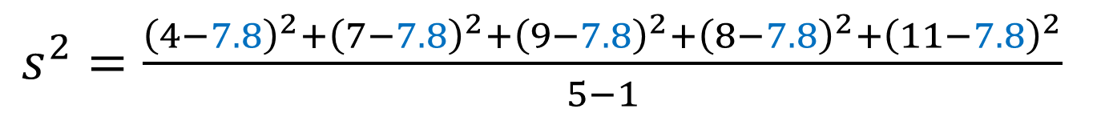
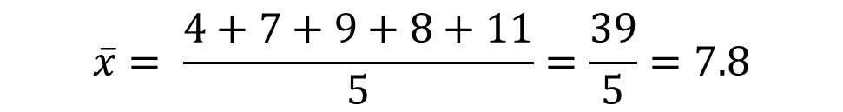
Stichprobenvarianz
$$s^{2}=\frac{Σ{\left(x−\overline{x}\right)}^{2}}{n−1}$$
$$\overline{x}= \frac{4+7+9+8+11}{5}=\frac{39}{5}=7.8$$
Stichproben-mittelwert
4 7 9 8 11
$s^{2}=\frac{{{\left(4−7.8\right)}^{2}+\left(7−7.8\right)}^{2}+{\left(9−7.8\right)}^{2}+{\left(8−7.8\right)}^{2}+{\left(11−7.8\right)}^{2}}{5−1}$
$$=6.7$$
Stichproben-varianz
Notes:
Bessel-Korrektur

Slide 48
Standardabweichung
Quadratwurzel der Varianz
Vorteil: gleiche Einheiten wie die Stichprobe (sample)
Wichtig dabei ist:
"Werte, die innerhalb einer Standardabweichung um den Mittelwert liegen"
Notes:
square root of the variance
benefit: same units as the sample
meaningful to talk about “values that lie within one standard deviation of the mean”

Slide 49

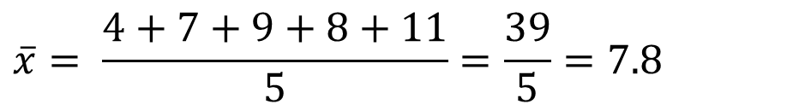
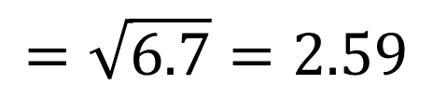
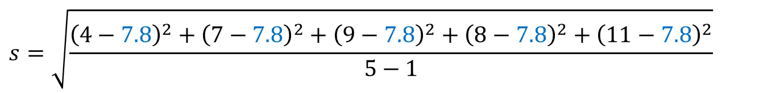
Stichproben Standardabweichung
$$s=\sqrt{\frac{Σ{\left(x−\overline{x}\right)}^{2}}{n−1}}$$
Stichproben-mittelwert
4 7 9 8 11
$$\overline{x}= \frac{4+7+9+8+11}{5}=\frac{39}{5}=7.8$$
$$s=\sqrt{\frac{{{\left(4−7.8\right)}^{2}+\left(7−7.8\right)}^{2}+{\left(9−7.8\right)}^{2}+{\left(8−7.8\right)}^{2}+{\left(11−7.8\right)}^{2}}{5−1}}$$
$$=\sqrt{6.7}=2.59$$
Stichproben-standardabweichung

Slide 50

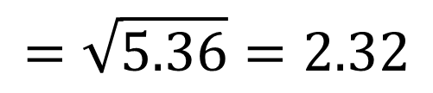
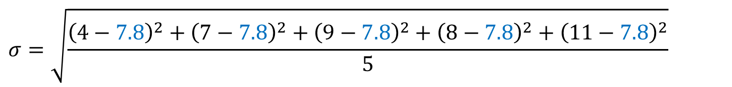
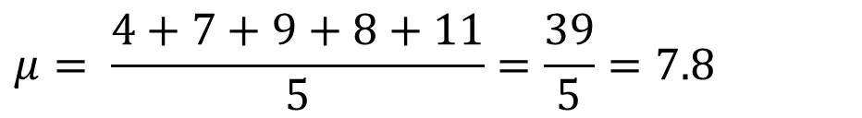
Standardabweichung Population
$$σ=\sqrt{\frac{Σ{\left(X−μ\right)}^{2}}{N}}$$
Population:
Mittelwert
Population
4 7 9 8 11
$$μ= \frac{4+7+9+8+11}{5}=\frac{39}{5}=7.8$$
$$σ=\sqrt{\frac{{{\left(4−7.8\right)}^{2}+\left(7−7.8\right)}^{2}+{\left(9−7.8\right)}^{2}+{\left(8−7.8\right)}^{2}+{\left(11−7.8\right)}^{2}}{5}}$$
Standardabweichung
Population
$$=\sqrt{5.36}=2.32$$
Notes:
The sample standard deviation (2.59) is always slightly larger than the population standard deviation
This helps account for differences between the sample mean and the population mean
This becomes clearer when we reach the section on distributions!

Slide 51
Messgröße Quartil
Notes:
Quartiles
Box plot

Slide 52
Quartile und Interquartilabstände (IQR)
Eine weitere Art Daten zu beschreiben ist über die Quartile und die Interquartilsabstände (interquartile range/IQR)
Das hat den großen Vorteil, dass jeder Datenpunkt mit einbezogen wird und nicht aggregiert wird!
Notes:
Another way to describe data is through quartiles and the interquartile range (IQR)
Has the advantage that every data point is considered, not aggregated!

Slide 53
Quartile und Interquartilabstände (IQR)
Betrachten wir die folgende Datenserie mit 20 Werten
1. Quartil 2. Quartil 3. Quartil
oder Median
Teile die Serie auf
Teile jede Unterserie auf
Diese bilden die Quartile
9 10 10 11 13 15 16 19 19 21 23 28 30 33 34 36 44 45 47 60
Notes:
A mixed series has to be sorted first
If a value falls on the median you can either remove it from the series or add it to both sides: {1,2,3} → 1 | 3 or 1,2 | 2,3
The first quartile is also called the “lower quartile” or “25th percentile”. The third quartile is also called the “upper quartile” or “75th percentile”
##############
Consider the following series of 20 values:
9 10 10 11 13 15 16 19 19 21 23 28 30 33 34 36 44 45 47 60
1st quartile 2nd quartile 3rd quartile
or median
1. Divide the series
2. Divide each subseries
3. These become quartiles

Slide 54
Quartile und Interquartilabstände (IQR)
Betrachten wir die folgende Datenserie mit 20 Werten
1. Quartil 2. Quartil 3. Quartil
oder Median
Quartil = 14
Quartil = 22
Quartil = 35
9 10 10 11 13 15 16 19 19 21 23 28 30 33 34 36 44 45 47 60

Slide 55
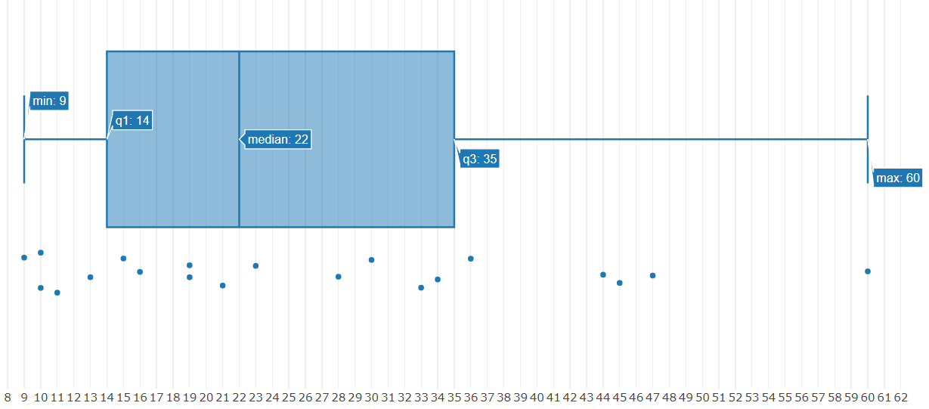
Quartile grafisch darstellen
9 10 10 11 13 15 16 19 19 21 23 28 30 33 34 36 44 45 47 60
Quartile haben selten die selbe Größe!
Notes:
Whisker
In the above graph – called a box plot – the area shaded in blue is the interquartile range, or IQR. This is the region in which half the observed values fall.
Here the length of the IQR is 35-14 = 21
##############
Quartile ranges are seldom the same size!

Slide 56
Grenzen und Ausreißer
Was gilt als "Ausreißer"?
Eine gängige Praxis ist es, eine „Abgrenzung" zu setzen, 1,5 mal so groß wie der IQR
Alles außerhalb dieser Begrenzung ist ein Ausreißer
Dies wird durch die Daten bestimmt, nicht ein beliebiger Prozentsatz!
Notes:
Interquartilsabstände (interquartile range/IQR)
What is considered an “outlier”?
A common practice is to set a “fence” that is 1.5 times the width of the IQR
Anything outside the fence is an outlier
This is determined by the data, not an arbitrary percentage!

Slide 57
Grenzen und Ausreißer
1 IQR 1,5 IQR
In diesem Datenset ist 60 kein Ausreißer, 70 wäre es jedoch

Slide 58
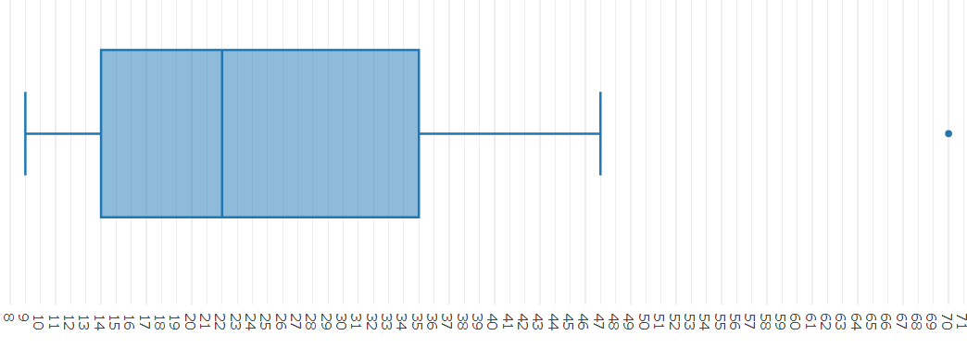
Grenzen und Ausreißer
9 10 10 11 13 15 16 19 19 21 23 28 30 33 34 36 44 45 47 70
fence at 1.5 IQR
Hier ist 70 ein echter Ausreißer
Bei der Darstellung im Box-Whiskers-Diagramm (Kastengrafik) werden die Antennen (Whisker) an die äußersten Ränder der Begrenzung gezogen.
Notes:
The IQR is 35-14 or 21 units wide. 1.5 IQR = 31.5. The upper fence would be at 35+31.5 or 66.5
Inside of 70, the next largest value is 47, so we bring the whisker in to 47.
############
When drawing box plots, the whiskers are brought inward to the outermost values inside the fence.

Slide 59
Bivariate Daten

Slide 60
Bivariate Daten
Vergleicht zwei Variablen
Die x-Achse wird auf die unabhängige Variable gesetzt
Die y-Achse wird auf die abhängige Variable gesetzt, oder diejenige, die relativ zu x gemessen wird
Notes:
Compares two variables
By convention, the x-axis is set to the independent variable
The y-axis is set to the dependent variable, or that which is being measured relative to x.

Slide 61
Bivariate Daten
Streudiagramme (scatter plots) können eine Korrelation zwischen zwei Variablen aufdecken
Sie können keine Kausalität zeigen!
Notes:
Scatter plots may uncover a correlation between two variables
They can’t show causality!

Slide 62
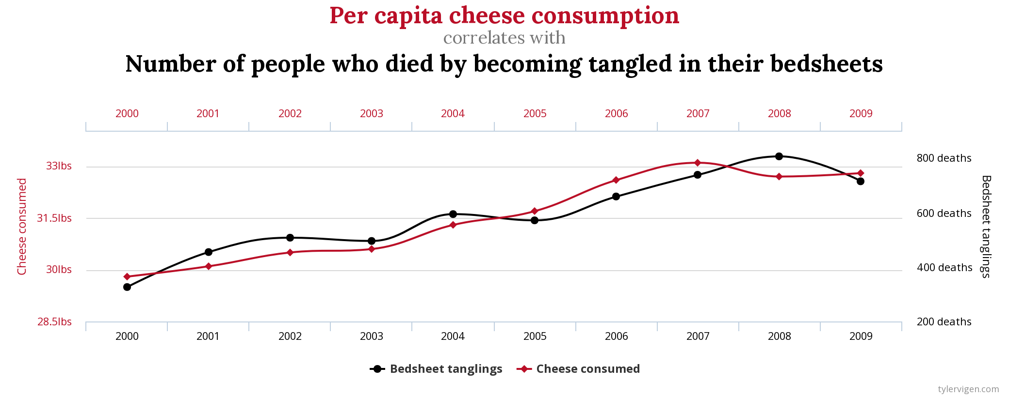
Bivariate Daten
Die Korrelation zweier Variablen
Sie zeigt keine Kausalität auf!
Notes:
verheddert

Slide 63
Bivariate Daten
Um die Kausalität zu bestimmen, sind weitere statistische Analysen erforderlich!
Zum Beispiel: "Verringert die zunehmende Zahl von Polizeibeamten die Kriminalität?"
Wir werden die Korrelation betrachten und weitere Analysen durchführen, um die Kausalität zu verstehen.
Notes:
More statistical analysis is needed to determine causality!
For example: "Does increasing number of police officers decrease crime?"
We would look at correlation, and do further analysis to understand causality.

Slide 64
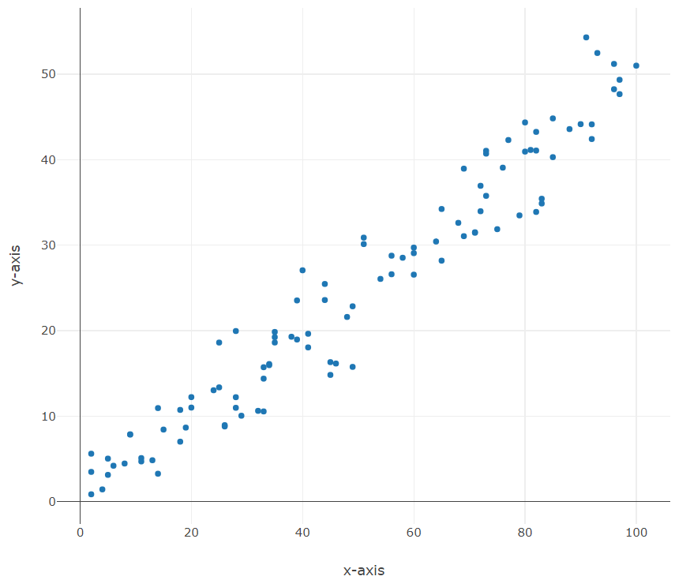
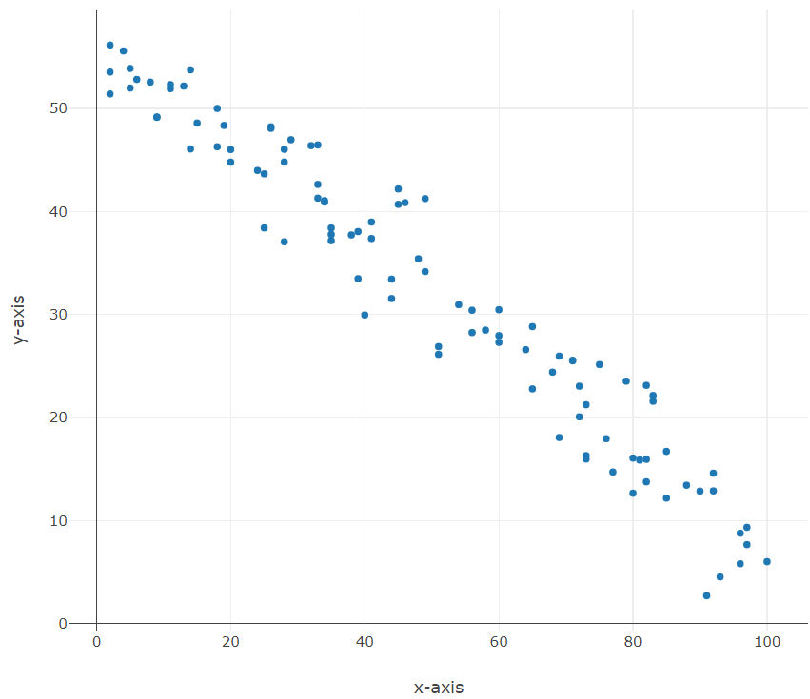
Bivariate Daten
Positive Korrelation
Negative oder inverse Korrelation

Slide 65
Kovarianz
Eine übliche Methode, zwei Variablen zu vergleichen, ist, ihre Varianzen zu vergleichen - wie weit sind die typischen Werte vom Mittelwert jedes Elements entfernt?
Die erste Herausforderung besteht darin, den Maßstab zu finden. Beispielsweise ist ein Vergleich der Höhe in cm mit dem Gewicht in kg nicht sinnvoll, es sei denn, wir entwickeln einen Standard-Score, um die Daten zu normalisieren.
Notes:
A common way to compare two variables is to compare their variances – how far from each item’s mean do typical values fall?
The first challenge is to match scale. Comparing height in inches to weight in pounds isn’t meaningful unless we develop a standard score to normalize the data.

Slide 66

Kovarianz
Der Einfachheit halber betrachten wir die
Populationskovarianz:
$$cov\left(X,Y\right)=\frac{1}{N}\sum_{i=1}^{N}{(x_{i}−\overline{x})(}y_{i}−\overline{y})$$
Notes:
For simplicity, we’ll consider the population covariance:
Gleiche Anzahl an Punkten

Slide 67
Kovarianz Übung
Vergleiche die beiden Tabellen
x | y
1 | 4
2 | 6
3 | 5
4 | 7
5 | 9
6 | 8
x | y
1 | 5
2 | 9
3 | 7
4 | 4
5 | 8
6 | 6

Slide 68
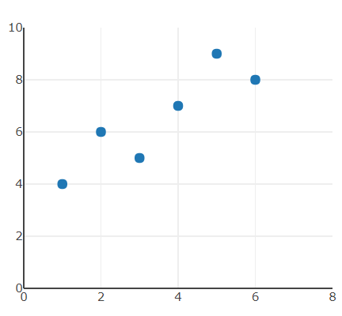
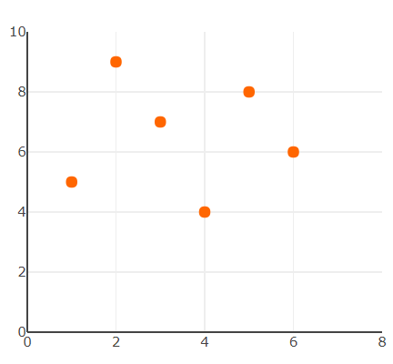
Kovarianz Übung
Stelle diese nun grafisch dar
x | y
1 | 4
2 | 6
3 | 5
4 | 7
5 | 9
6 | 8
x | y
1 | 5
2 | 9
3 | 7
4 | 4
5 | 8
6 | 6

Slide 69




Kovarianz Übung
x̅ = 3.5, y̅ = 6.5
Berechne den Mittelwert
x | y
1 | 4
2 | 6
3 | 5
4 | 7
5 | 9
6 | 8
x | y
1 | 5
2 | 9
3 | 7
4 | 4
5 | 8
6 | 6
$$\overline{x}=\frac{1+2+3+4+5+6}{6}=3.5$$
$$\overline{x}=\frac{1+2+3+4+5+6}{6}=3.5$$
$$\overline{y}=\frac{4+6+5+7+9+8}{6}=6.5$$
$$\overline{y}=\frac{5+9+7+4+8+6}{6}=6.5$$

Slide 70
Kovarianz Übung
x̅ = 3.5, y̅ = 6.5
Kalkuliere nun (x -x̅ ) und (y -y̅ )
x | y
1 | 4
2 | 6
3 | 5
4 | 7
5 | 9
6 | 8
(x - x̅) | (y - y̅)
-2.5 | -2.5
-1.5 | -0.5
-0.5 | -1.5
0.5 | 0.5
1.5 | 2.5
2.5 | 1.5
x | y
1 | 5
2 | 9
3 | 7
4 | 4
5 | 8
6 | 6
(x - x̅) | (y - y̅)
-2.5 | -1.5
-1.5 | 2.5
-0.5 | 0.5
0.5 | -2.5
1.5 | 1.5
2.5 | -0.5

Slide 71
Kovarianz Übung
x̅ = 3.5, y̅ = 6.5
Kalkuliere weiter (x -x̅ ) (y -y̅ )
x | y
1 | 4
2 | 6
3 | 5
4 | 7
5 | 9
6 | 8
(x - x̅) | (y - y̅)
-2.5 | -2.5
-1.5 | -0.5
-0.5 | -1.5
0.5 | 0.5
1.5 | 2.5
2.5 | 1.5
(x - x̅)(y - y̅)
6.25
0.75
0.75
0.25
3.75
3.75
x | y
1 | 5
2 | 9
3 | 7
4 | 4
5 | 8
6 | 6
(x - x̅) | (y - y̅)
-2.5 | -1.5
-1.5 | 2.5
-0.5 | 0.5
0.5 | -2.5
1.5 | 1.5
2.5 | -0.5
(x - x̅)(y - y̅)
3.75
-3.75
-0.25
-1.25
2.25
-1.25

Slide 72
Kovarianz Übung
x̅ = 3.5, y̅ = 6.5
Berechne nun die Summen
x | y
1 | 4
2 | 6
3 | 5
4 | 7
5 | 9
6 | 8
(x - x̅) | (y - y̅)
-2.5 | -2.5
-1.5 | -0.5
-0.5 | -1.5
0.5 | 0.5
1.5 | 2.5
2.5 | 1.5
(x - x̅)(y - y̅)
6.25
0.75
0.75
0.25
3.75
3.75
x | y
1 | 5
2 | 9
3 | 7
4 | 4
5 | 8
6 | 6
(x - x̅) | (y - y̅)
-2.5 | -1.5
-1.5 | 2.5
-0.5 | 0.5
0.5 | -2.5
1.5 | 1.5
2.5 | -0.5
(x - x̅)(y - y̅)
3.75
-3.75
-0.25
-1.25
2.25
-1.25
Σ | 15.5
Σ | -0.5

Slide 73
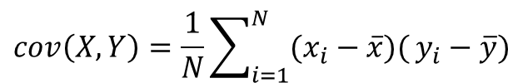

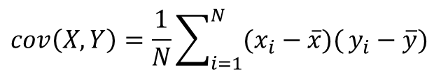

Kovarianz Übung
x̅ = 3.5, y̅ = 6.5
Berechne jetzt die Kovarianz
x | y
1 | 4
2 | 6
3 | 5
4 | 7
5 | 9
6 | 8
$$cov\left(X,Y\right)=\frac{1}{N}\sum_{i=1}^{N}{(x_{i}−\overline{x})(}y_{i}−\overline{y})$$
x | y
1 | 5
2 | 9
3 | 7
4 | 4
5 | 8
6 | 6
$$cov\left(X,Y\right)=\frac{1}{N}\sum_{i=1}^{N}{(x_{i}−\overline{x})(}y_{i}−\overline{y})$$
$$=\frac{15.5}{6}=2.583$$
$$=\frac{−0.5}{6}=−0.083$$
Σ | 15.5
Σ | -0.5

Slide 74
Kovarianz Übung
Vergleich der Kovarianzen
x | y
1 | 4
2 | 6
3 | 5
4 | 7
5 | 9
6 | 8
x | y
1 | 5
2 | 9
3 | 7
4 | 4
5 | 8
6 | 6
cov(x,y) = 2.583
cov(x,y) = -0.083
Notes:
Kovarianz von der Varianz
Pearson_korrelation von der Standardabweichung.

Slide 75
Pearson-Korrelationskoeffizient

Slide 76
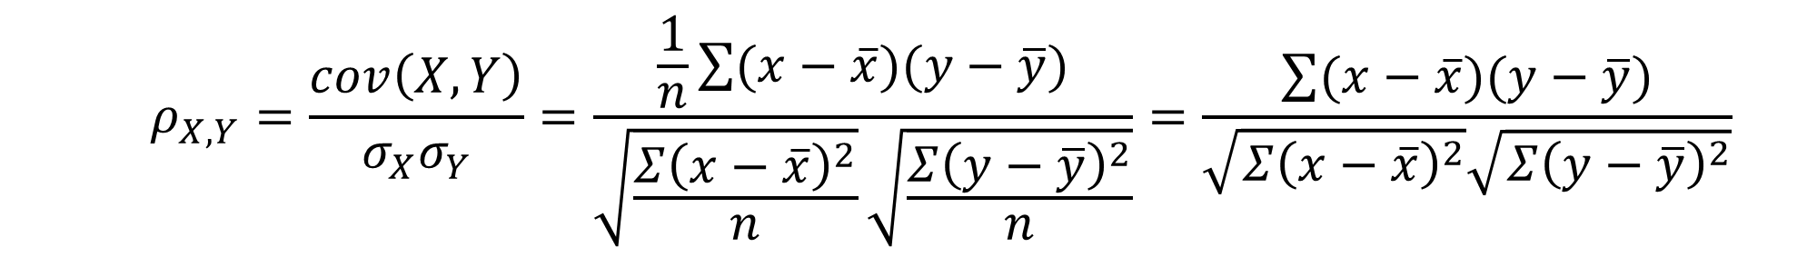

Pearson-Korrelationskoeffizient
Um Werte aus zwei verschiedenen Verteilungen zu normalisieren, verwenden wir:
$$ρ_{X,Y}=\frac{cov\left(X,Y\right)}{σ_{X}σ_{Y}}=\frac{\frac{1}{n}\sum{(x−\overline{x})(y−\overline{y})}}{\sqrt{\frac{Σ{\left(x−\overline{x}\right)}^{2}}{n}}\sqrt{\frac{Σ{\left(y−\overline{y}\right)}^{2}}{n}}}=\frac{\sum{(x−\overline{x})(y−\overline{y})}}{\sqrt{{Σ\left(x−\overline{x}\right)}^{2}}\sqrt{{Σ\left(y−\overline{y}\right)}^{2}}}$$
ρ = griech. Buchstabe“rho” σ = Standardabweichung
cov = Kovarianz $\overline{x}$= Mittelwert von X
Notes:
Sigma
https://en.wikipedia.org/wiki/Pearson_correlation_coefficient
############
In order to normalize values coming from two different distributions, we use:
ρ = Greek letter “rho” σ = standard deviation
cov = covariance $\overline{x}$= mean of X

Slide 77
Pearson-Korrelationskoeffizient
Werte liegen zwischen +1 und -1, wobei
1 = insgesamt positive lineare Korrelation
0 = keine lineare Korrelation
-1 = insgesamt negative lineare Korrelation
Notes:
Values fall between +1 and −1, where
1 = total positive linear correlation
0 = no linear correlation
−1 = total negative linear correlation

Slide 78
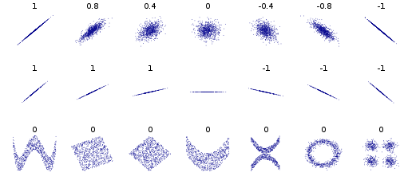
Pearson-Korrelationskoeffizient
Mehrere Reihen von (x, y) Punkten mit dem Korrelationskoeffizienten für jede Reihe:
Notes:
Note that the correlation reflects the non-linearity and direction of a linear relationship (top row), but not the slope of that relationship (middle), nor many aspects of nonlinear relationships (bottom). N.B.: the figure in the center has a slope of 0 but in that case the correlation coefficient is undefined because the variance of Y is zero.
Source: https://en.wikipedia.org/wiki/Pearson_correlation_coefficient
###############

Slide 79
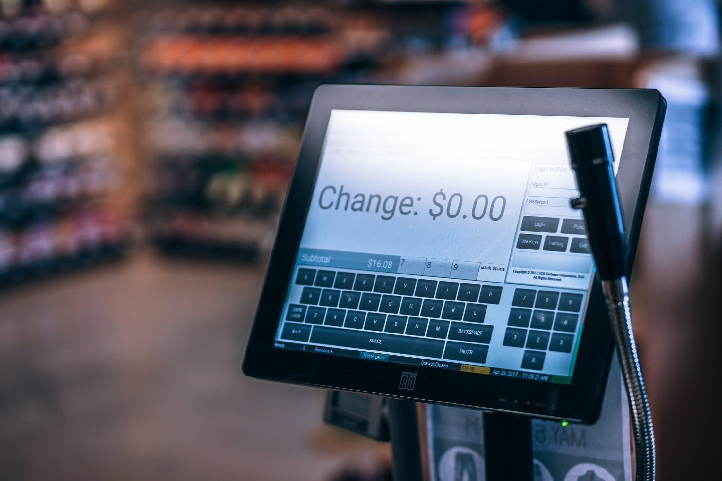
Übung Korrelation
Ein Unternehmen entscheidet sich, den Verkauf eines neuen Produkts in fünf verschiedenen Märkten zu testen, um den besten Preis zu kalkulieren.
Sie legen in jedem Markt einen anderen Preis fest und notieren das Verkaufsvolumen über einen 30-Tage-Zeitraum.
Notes:
A company decides to test sales of a new product in five separate markets, to determine the best price point.
They set a different price in each market and record sales volume over the same 30 day period.

Slide 80
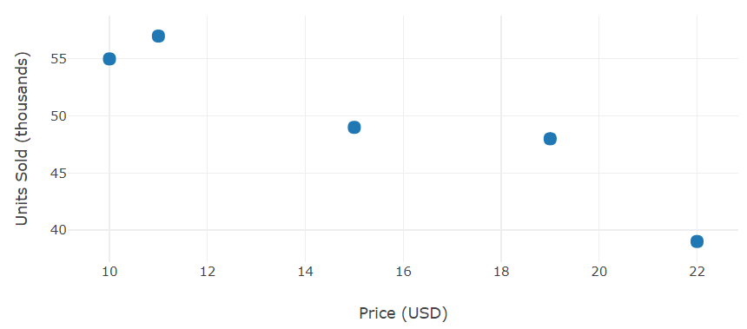
Übung Korrelation
Das sind die Ergebnisse
Stelle diese grafisch dar
Preis (USD) | Verkaufte Einheiten (tausende)
10 | 55
11 | 57
15 | 49
19 | 48
22 | 39

Slide 81
Übung Korrelation
Es scheint eine starke Korrelation zu geben, aber wie stark?
Preis (USD) | Verkaufte Einheiten (tausende)
10 | 55
11 | 57
15 | 49
19 | 48
22 | 39

Slide 82
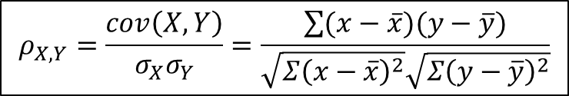
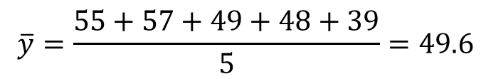
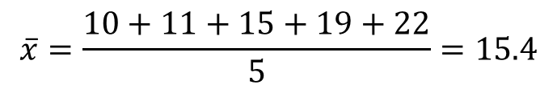
Übung Korrelation
Erinnere dich an die vereinfachte Korrelationsformel:
2. Finde das Mittel von x und y:
$$ρ_{X,Y}=\frac{cov\left(X,Y\right)}{σ_{X}σ_{Y}}=\frac{\sum{(x−\overline{x})(y−\overline{y})}}{\sqrt{{Σ\left(x−\overline{x}\right)}^{2}}\sqrt{{Σ\left(y−\overline{y}\right)}^{2}}}$$
Preis (USD) | Verkaufte Einheiten (tausende)
10 | 55
11 | 57
15 | 49
19 | 48
22 | 39
$$\overline{x}=\frac{10+11+15+19+22}{5}=15.4$$
$$\overline{y}=\frac{55+57+49+48+39}{5}=49.6$$

Slide 83

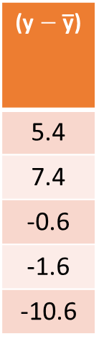

Übung Korrelation
$$ρ_{X,Y}=\frac{\sum{(x−\overline{x})(y−\overline{y})}}{\sqrt{{Σ\left(x−\overline{x}\right)}^{2}}\sqrt{{Σ\left(y−\overline{y}\right)}^{2}}}$$
$$\overline{x}=15.4 \overline{y}=49.6$$
3. Kalkuliere nun (𝑥−𝑥 ̅ ) und (𝑦−𝑦 ̅ ) :
Preis (USD) | Verkaufte Einheiten (tausende)
10 | 55
11 | 57
15 | 49
19 | 48
22 | 39
(x $−$ x̅)
-5.4
-4.4
-0.4
3.6
6.6
(y $−$ y̅)
5.4
7.4
-0.6
-1.6
-10.6

Slide 84

Übung Korrelation
$$ρ_{X,Y}=\frac{\sum{(x−\overline{x})(y−\overline{y})}}{\sqrt{{Σ\left(x−\overline{x}\right)}^{2}}\sqrt{{Σ\left(y−\overline{y}\right)}^{2}}}$$
$$\overline{x}=15.4 \overline{y}=49.6$$
4. Kalkuliere nun (𝑥−𝑥 ̅ ) (𝑦−𝑦 ̅ ) :
Preis (USD) | Verkaufte Einheiten (tausende)
10 | 55
11 | 57
15 | 49
19 | 48
22 | 39
(x $−$ x̅)
-5.4
-4.4
-0.4
3.6
6.6
(y $−$ y̅)
5.4
7.4
-0.6
-1.6
-10.6
(x $−$ x̅)(y $−$ y̅)
-29.16
-32.56
0.24
-5.76
-69.96

Slide 85


Übung Korrelation
$$ρ_{X,Y}=\frac{\sum{(x−\overline{x})(y−\overline{y})}}{\sqrt{{Σ\left(x−\overline{x}\right)}^{2}}\sqrt{{Σ\left(y−\overline{y}\right)}^{2}}}$$
$$\overline{x}=15.4 \overline{y}=49.6$$
5. Kalkuliere nun (𝑥−𝑥 ̅ )² und (𝑦−𝑦 ̅ )² :
Preis (USD) | Verkaufte Einheiten (tausende)
10 | 55
11 | 57
15 | 49
19 | 48
22 | 39
(x $−$ x̅)
-5.4
-4.4
-0.4
3.6
6.6
(y $−$ y̅)
5.4
7.4
-0.6
-1.6
-10.6
(x $−$ x̅)(y $−$ y̅)
-29.16
-32.56
0.24
-5.76
-69.96
(x $−$ x̅)²
29.16
19.36
0.16
12.96
43.56
(y $−$ y̅)²
29.16
54.76
0.36
2.56
112.36

Slide 86

Übung Korrelation
$$ρ_{X,Y}=\frac{\sum{(x−\overline{x})(y−\overline{y})}}{\sqrt{{Σ\left(x−\overline{x}\right)}^{2}}\sqrt{{Σ\left(y−\overline{y}\right)}^{2}}}$$
$$\overline{x}=15.4 \overline{y}=49.6$$
6. Bilde nun die Summen
Preis (USD) | Verkaufte Einheiten (tausende)
10 | 55
11 | 57
15 | 49
19 | 48
22 | 39
(x $−$ x̅)
-5.4
-4.4
-0.4
3.6
6.6
(y $−$ y̅)
5.4
7.4
-0.6
-1.6
-10.6
(x $−$ x̅)(y $−$ y̅)
-29.16
-32.56
0.24
-5.76
-69.96
(x $−$ x̅)²
29.16
19.36
0.16
12.96
43.56
(y $−$ y̅)²
29.16
54.76
0.36
2.56
112.36
Σ | -137.2 | 105.2 | 199.2

Slide 87

Übung Korrelation
$$ρ_{X,Y}=\frac{\sum{(x−\overline{x})(y−\overline{y})}}{\sqrt{{Σ\left(x−\overline{x}\right)}^{2}}\sqrt{{Σ\left(y−\overline{y}\right)}^{2}}}$$
$$\overline{x}=15.4 \overline{y}=49.6$$
7. Setze diese in die Originalformel ein:
Preis (USD) | Verkaufte Einheiten (tausende)
10 | 55
11 | 57
15 | 49
19 | 48
22 | 39
(x $−$ x̅)
-5.4
-4.4
-0.4
3.6
6.6
(y $−$ y̅)
5.4
7.4
-0.6
-1.6
-10.6
(x $−$ x̅)(y $−$ y̅)
-29.16
-32.56
0.24
-5.76
-69.96
(x $−$ x̅)²
29.16
19.36
0.16
12.96
43.56
(y $−$ y̅)²
29.16
54.76
0.36
2.56
112.36
Σ | -137.2 | 105.2 | 199.2

Slide 88


Übung Korrelation
$$ρ_{X,Y}=\frac{\sum{(x−\overline{x})(y−\overline{y})}}{\sqrt{{Σ\left(x−\overline{x}\right)}^{2}}\sqrt{{Σ\left(y−\overline{y}\right)}^{2}}}$$
$$\overline{x}=15.4 \overline{y}=49.6$$
7. Setze diese in die Originalformel ein:
$$ρ_{X,Y}=\frac{\sum{(x−\overline{x})(y−\overline{y})}}{\sqrt{{Σ\left(x−\overline{x}\right)}^{2}}\sqrt{{Σ\left(y−\overline{y}\right)}^{2}}}=\frac{−137.2}{\sqrt{105.2}\sqrt{199.2}}$$
$$=\frac{−137.2}{10.26×14.11}=\frac{−137.2}{144.8}=−0.948$$
Σ | -137.2 | 105.2 | 199.2

Slide 89

Übung Korrelation
$ρ_{X,Y}=−0.948$ Zeigt eine sehr hohe negative Korrelation!
Notes:
Zwigt dass es eine hohe Korrelation gibt zwishcen einem steigendem Preis und der einer steigenden Anzahl an Produkten
Wichtig hierbei ist aber dass wir eine sehr starke correlation gezeigt haben und nicht die kausalität Bewisesen haben! Also wir können nicht sagen dass ein niedriger Preis zu mehr verkauften Produkten führt. Es gibt aber einen starken beweis für diesen Fact der Korrelation.
Multipliziere den Preis mit den verkauften Units Marge.
Recall that the correlation coefficient measures the relationship between variables and their respective means, not slope!

Slide 90
Als nächstes: Wahrscheinlichkeiten

